Slide 1
人造天体动力学与空间态势感知导论
12 轨道类型、动力学特征及轨道转移
参考材料：
《航天动力学引论》第 4.7 节，第8章
林厚源 in 2023
linhouyuan@ustc.edu.cn

Slide 2
提纲
轨道类型和动力学特征
地球同步轨道
太阳同步轨道和极轨道
（拱线）静止轨道 / 冻结轨道
DRO轨道
轨道转移

Slide 3

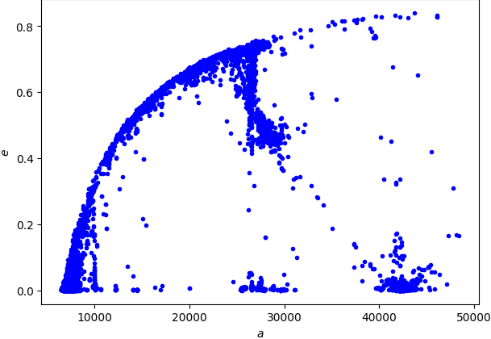
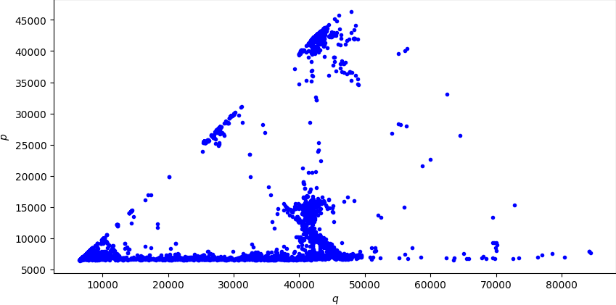
轨道分类与分布
低轨？高轨？其它？
1 近地轨道（Low Earth orbit，LEO）通常<2000km
2 中地球轨道（Medium Earth orbit，MEO）2000-35786 km。半同步卫星~22000km，如GNSS
3 转移轨道（Medium Earth Transfer orbit，MTO; Geostationary Transfer orbit，GTO ）过渡轨道
4 大椭圆轨道（Highly elliptical/eccentric orbit，HEO）大偏心率
5 地球同步轨道（Geosynchronous orbit，GSO/GEO）~35786 km
3
5
4
2
5
4
2
3
1
1

Slide 4
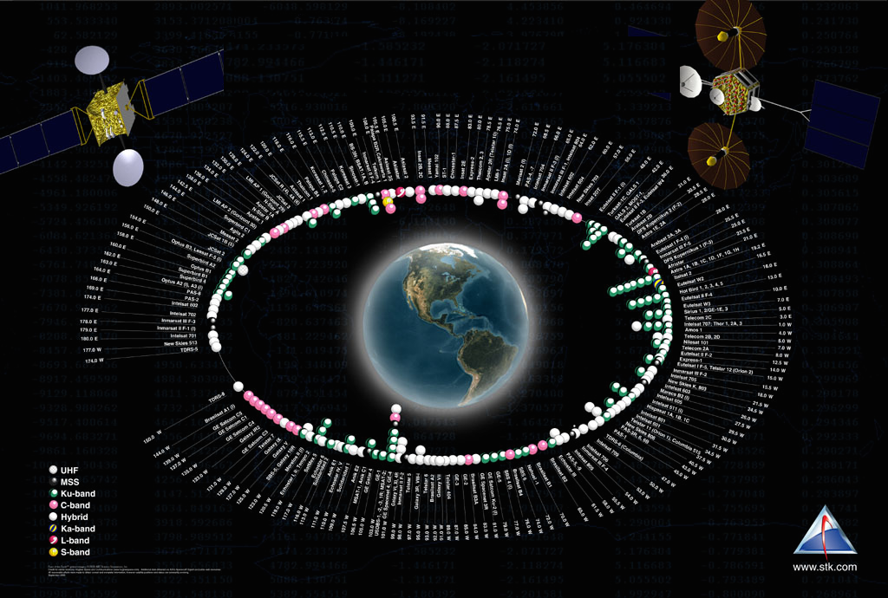
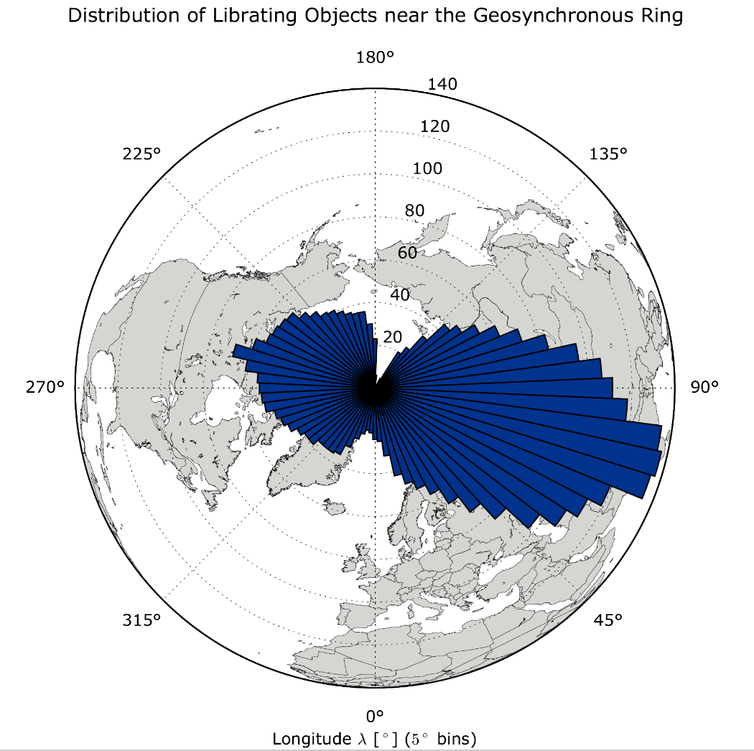
特殊轨道类型动力学特征
ESA, 2016

Slide 5
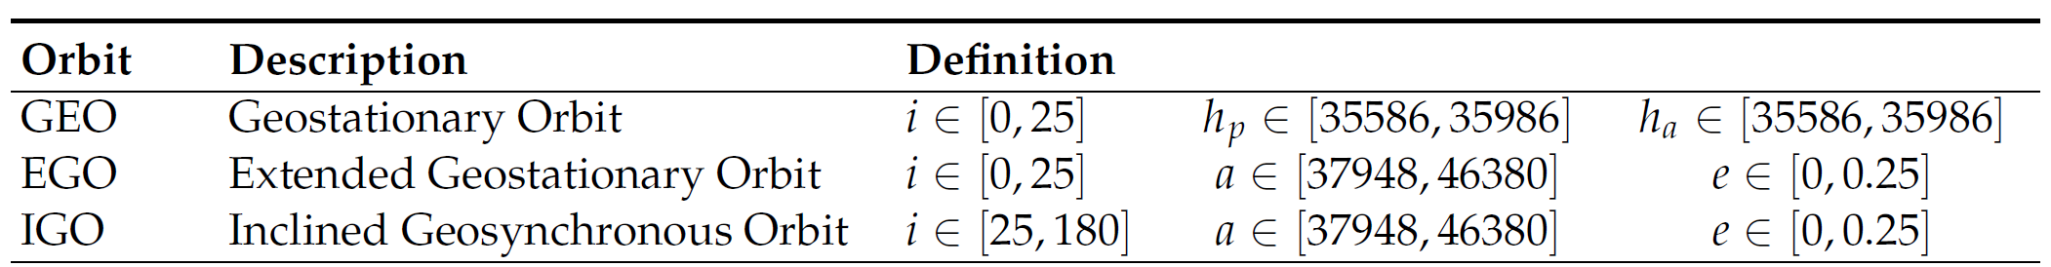
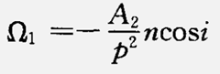
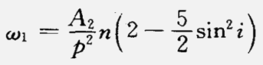
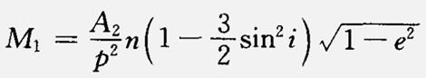
特殊轨道类型动力学特征
地球同步轨道 Geosynchronous orbit (GSO / GEO)
平运动周期与地球自转周期一致：1恒星日（非24h）
地球静止轨道（Geostationary orbit，GEO）
范围分布
a = 42164 km + Δa, i ~ 0, e ~ 0 ，

Slide 6

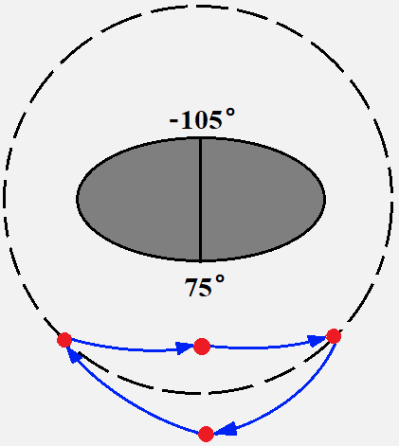
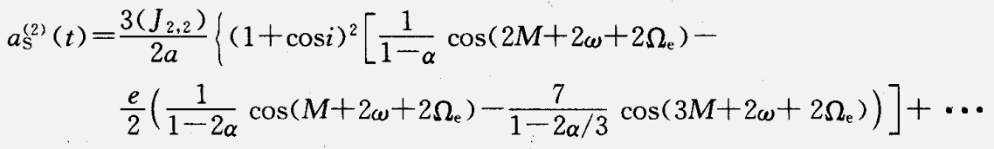

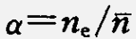
特殊轨道类型动力学特征
地球同步轨道带
J₂₂引起的共振
42166 km

Slide 7
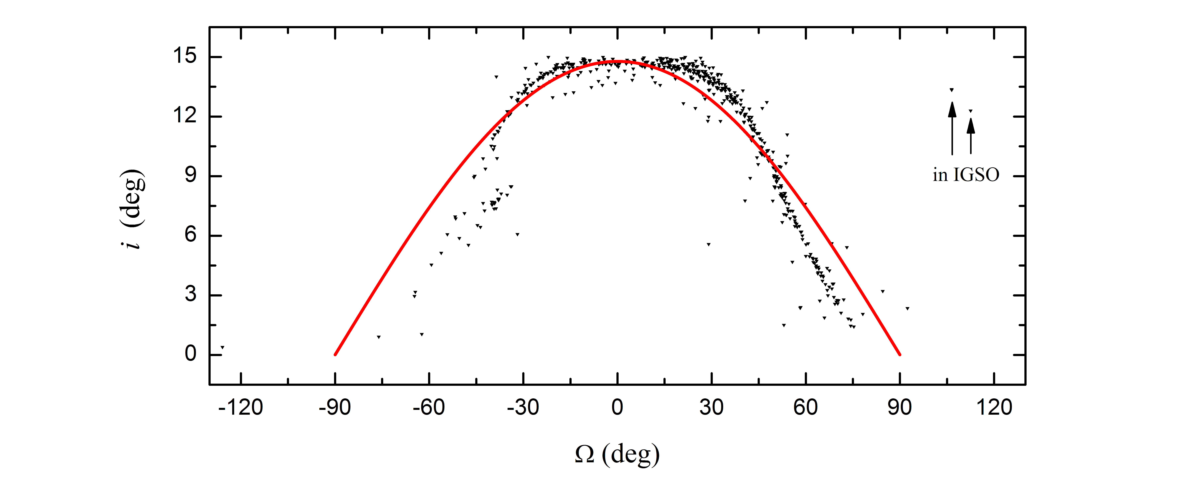
特殊轨道类型动力学特征
地球同步轨道带
日月作用：沿经典Laplace平面进动
初始角度40°
初始角度0°

Slide 8
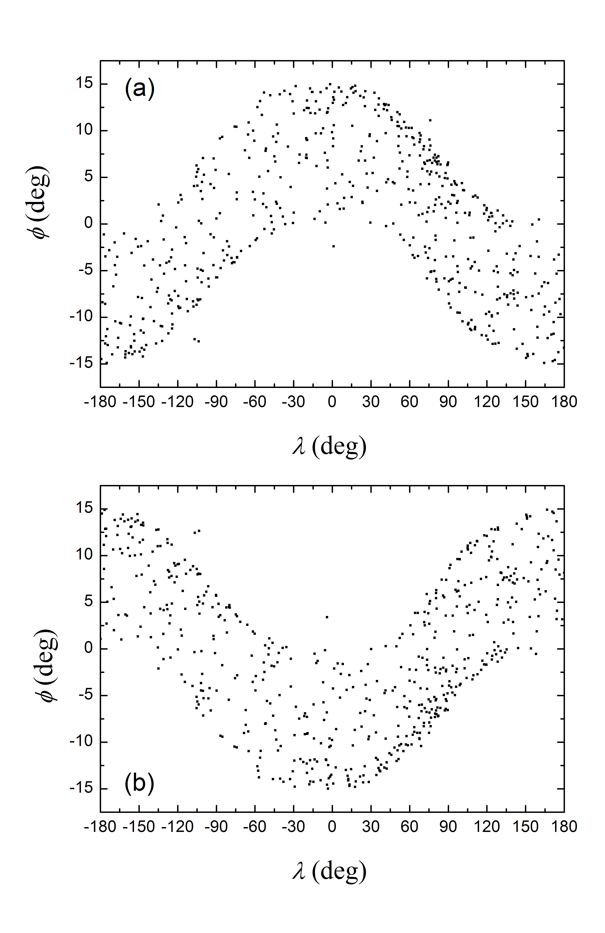
特殊轨道类型动力学特征
地球同步轨道带

Slide 9
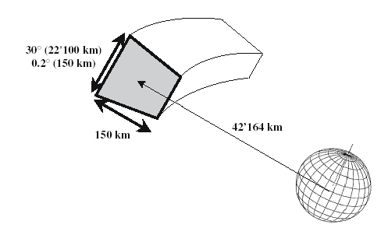
特殊轨道类型动力学特征
地球同步轨道带
主要力学因素： 地球非球形田谐项 、 日月第三体引力
主要动力学机制： 1:1轨道共振 、 轨道面Laplace进动
同步轨道带
（目前尚未有严格的定义）

Slide 10
特殊轨道类型动力学特征
极轨道
i = 90°，轨道面进动一阶项为0
其它所有摄动都（1）包含 cos i 项；或（2）只构成短周期项——可长期保持
太阳同步轨道 Sun-synchronous orbit (SSO)
通常采用96分钟近圆轨道（1天15圈）——需轨控修正

Slide 11
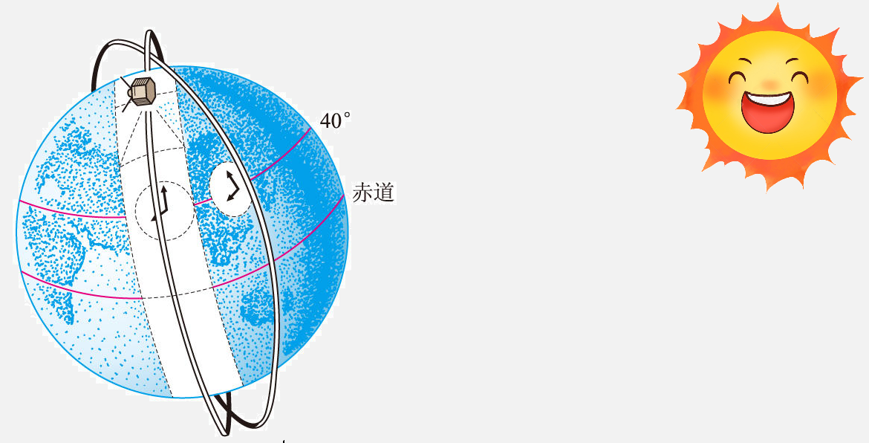
特殊轨道类型动力学特征
太阳同步轨道
相同的地方时
相近的太阳对地光照条件——资源、侦察、气象卫星等
通常采用晨昏轨道
避免对地镜头被太阳直射
光学半年不可见 （Orbitron演示）
在黄道坐标系下观察轨道

Slide 12
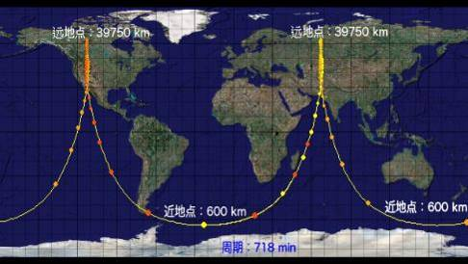
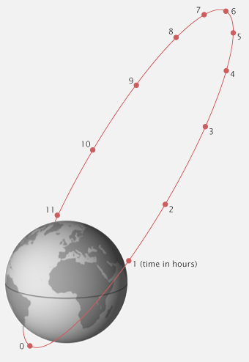
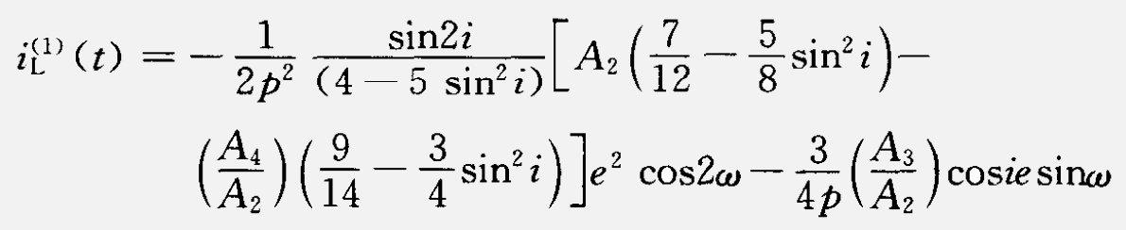
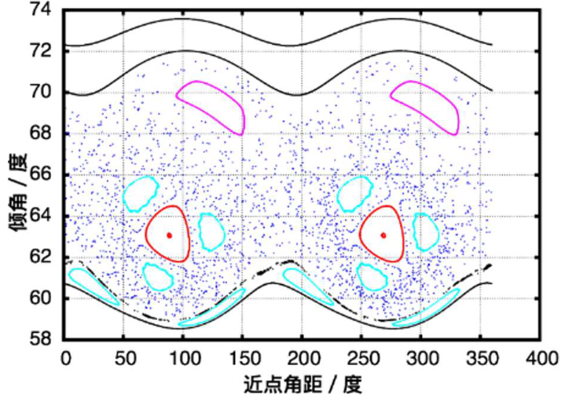

特殊轨道类型动力学特征
（拱线）静止轨道 / 冻结轨道
Molniya型轨道
早期：军事卫星；现在：民用通讯
临界倾角共振问题
轨道特性
应用需求

Slide 13
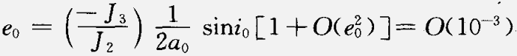
特殊轨道类型动力学特征
（拱线）静止轨道 / 冻结轨道
非临界倾角条件
奇次带谐项起主要作用（与偶次项平衡）；考虑高阶项不破坏该系统
该特解在完成力学系统中是稳定的
可与太阳同步轨道相结合，应用于对高度敏感的遥感卫星等
（书P134-138）

Slide 14
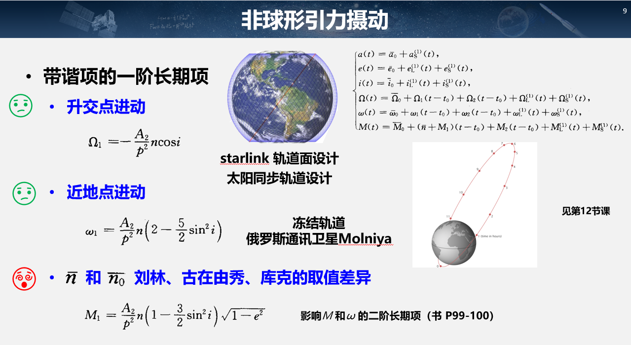
特殊轨道类型动力学特征
是否还记得这一页？（第9节课）

Slide 15
轨道转移
问：想要追上临近轨道靠前的目标，应该怎么操作？
轨道转移的方式：
脉冲式——瞬时冲量
小推力——持续作用力

Slide 16
轨道转移
脉冲式变轨
分解到STW或UNW => Gauss型摄动运动方程
通常最高效的脉冲方向：U方向
改变轨道面的脉冲方向：W方向
为什么？
要增加 a，在近地点（v 最大）所需能量最小
在升交点处变轨，所需能量最小
在最高/低纬度处变轨，所需能量最小

Slide 17
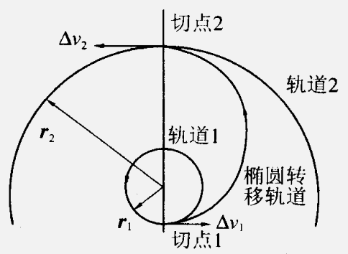
轨道转移
霍曼（Hohmann）转移轨道
共面圆轨道
两次变轨最省能量方式
转移轨道（MTO; GTO ）近地点通常不超过400km，降低Δv 需求；方便火箭再入大气

Slide 18
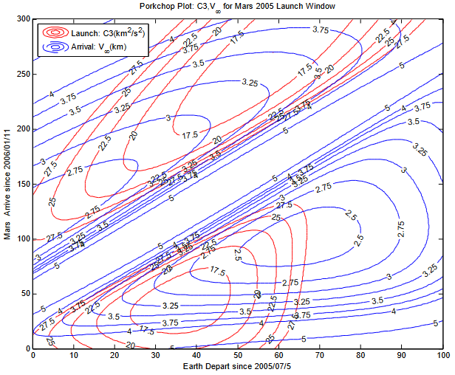
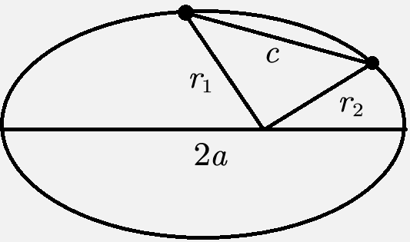
轨道转移
Lambert方程：两点边值问题
二体问题意义下的任意两点轨道转移所需要的时间仅与始末的几何构型以及转移轨道半长径有关，而与其它轨道参数无关
给定始末位置和转移时间，求始末速度
猪排图 Pork Chop Plots
寻找发射窗口

